Slide 1
DU1724 Italština pro historiky umění
2./4. dubna 2024

Slide 2
Abbiamo fatto

Slide 3
Agettivi / Pronomi posessivi + dimonstrativi
(můj) autoportrét:
(tvoje) fotána
(jeho) apoštolové
(její) freska
(náše) obrazy
(vaše) zátiší
(jejich) objednavatelé
(tyto) autoportréty:
(tamta) fontána:
(tento) apoštol:
(tyto) fresky
(tamty) obrazy
(tato) zátiší
(tamten) objednavatel

Slide 4
Passato prossimo
Pomocné sloveso AVERE / ESSERE + participio passato
Ho visto Roma.
Sono andato a Roma.

Slide 5
Tra il 1495 e il 1497 Leonardo /dipingere/ ____________ l'Ultima Cena
In quest´opera Leonardo /rappresentare/ _________________ le emozioni dei protagonisti della storia
Noi /sapere/ ____________ che per il pittore è molto importante illustrare i "moti dell'animo"
Leonardo /scrivere/ ____________ che il bravo pittore deve rappresentare le emozioni
Per questo Leonardo /decidere/ _____________ di rappresentare il momento successivo alle parole di Gesù "Uno di voi mi tradirà„
Leonardo /andare/ ___________alla ricerca dei gesti e degli atteggiamenti umani per esprimere una vasta gamma delle emozioni

Slide 7
Gli avverbi

Slide 8
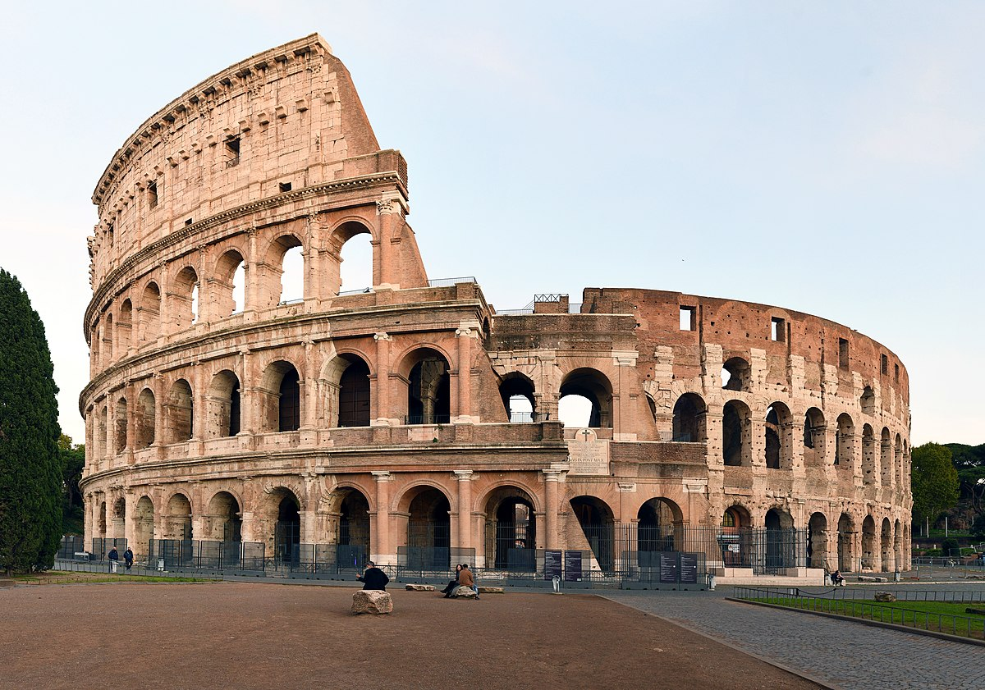
Colosseo è stato costruitto velocemente.

Slide 9
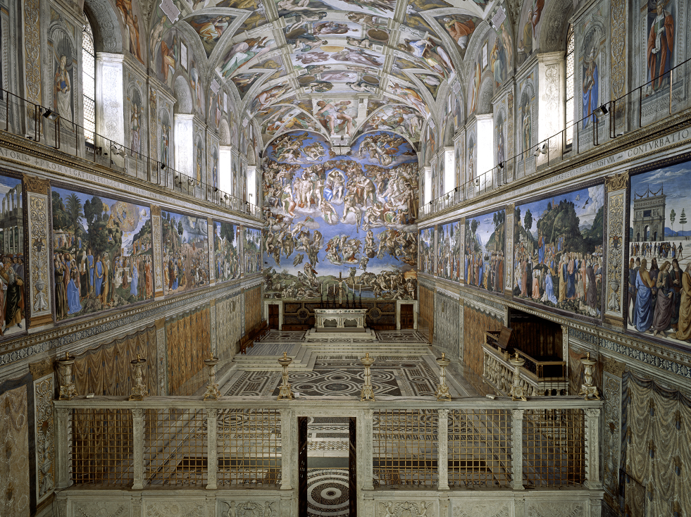
Michelangelo ha dipinto la Cappella Sistina splendidamente.

Slide 10
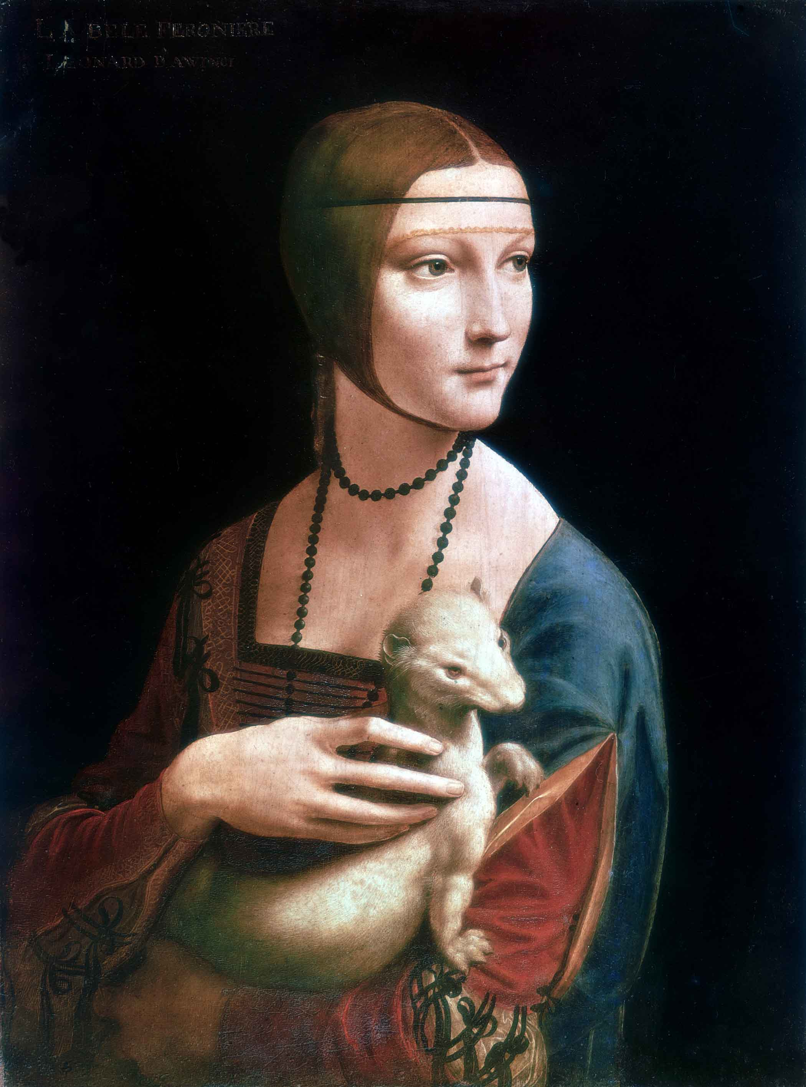
Il pittore è stato incredibilmente contento con questo ritratto.

Slide 11
Gli avverbi dalla forma aggettivale
Gli avverbi hanno una struttura fissa, non modificabile
Alcuni avverbi derivano direttamente dalla forma aggettivale e si possono formare in questo modo:
Con avverbi che terminano in -O usiamo la forma femminile + suffisso “mente”
AUTONOMO (autonomní) AUTONOMAMENTE (autonomně)
VERO (opravdový) → VERAMENTE (opravdu)
Con avverbi che terminano in -E usiamo la forma singolare+ suffisso “mente”
NORMALE (normální) → NORMALMENTE (normálně)
VELOCE (rychlý) → VERLOCEMENTE (rychle)
Con avverbi che terminano in -LE and -RE prendiamo la -E finale e aggiungiamo il suffisso “mente”
NATURALE (přirozený) → NATURAL-MENTE (přirozeně)
FACILE (jednoduchý) → FACILMENTE (jednoduše)

Slide 12
AVVERBI
DI MODO | Bene, male, forte, piano, lentamente, silenziosamente...
DI QUANTITÀ | Abbastanza, molto, poco, circa, tanto
DI TEMPO | Ieri, oggi, prima, ora, tardi
DI LUOGO | Qui, qua, lì, là, dentro, fuori
DI AFFREMAZIONE | Certo, sicuramente, assolutamente
DI NEGAZIONE | No, non, affatto
DI DUBBIO | Forse, probabilmente, magari

Slide 13
I GRADI DELL’AVVERBIO
POSITIVO | velocemente
COMPARATIVO DI MAGGIORANZA | più velocemente
COMPARATIVO DI MINORANZA | meno velocemente
COMPARATIVO DI UGUAGLIANZA | (tanto) velocemente quanto
SUPERLATIVO RELATIVO | il più velocemente
SUPERLATIVO ASSOLUTO | velocissimamente

Slide 14
Pokud byste chtěli příslovce nastudovat více, můžete například tady:
https://learnitalian.web.unc.edu/home/nounsarticlesadjectives/adjectives-and-adverbs/adverbs/ (krátce a doscela výstižně o italských příslovcích, anglicky)
https://sapere.virgilio.it/scuola/elementari/grammatica-italiana/l-avverbio/avverbi-forma-e-grado-come-si-distinguono (forma a typy příslovců, v italštině ale docela hezky přehledné)
https://www.thoughtco.com/italian-adverbs-in-grammar-2011421 (úvod o italských příslovcích, anglicky)
https://www.studenti.it/avverbi-come-riconoscerli-ed-esempi.html
https://www.lagrammaticaitaliana.it/it/corsi/1/grammatica/lezioni/113/tipi-di-avverbi
https://www.lagrammaticaitaliana.it/it/corsi/1/grammatica/lezioni/114/i-gradi-dell-avverbio (stupňování příslovcí)

